Slide 1

Live – Novidades 2026

Slide 2
Principais novidades de 2026
Atualização dos critérios de obrigatoriedade
Antecipação do pagamento das restituições
Restituição automática do IRPF 2025
Evolução da declaração online – Meu Imposto de Renda
Evolução da Pré-preenchida
Retorno das Lives do IRPF

Slide 3

Instrução Normativa
Instrução Normativa IN 2312/2026, de 13 de março de 2026:
Obrigatoriedade de apresentação;
Prazos e meios disponíveis para elaboração e apresentação;
Pré-preenchida;
Retificação, multa por atraso, pagamento do imposto...

Slide 4
Período de entrega IRPF 2026
Início: 23/março/2026 (08:00:00)
Término: 29/maio/2026 (23:59:59)

Slide 5
Cronograma IRPF 2026

Slide 6
Cronograma IRPF 2026
Dia 16/03
Publicação da Instrução Normativa
Coletiva de imprensa e Treinamento nacional – PIR 2026
Dia 20/03
Liberação do programa (PGD) para download e preenchimento, mas sem transmissão
Dia 23/03
Início da recepção das declarações, às 8h (PGD e MIR) com a pré-preenchida

Slide 7
Cronograma IRPF 2026
Dia 27/03
Início do processamento e liberação do extrato
Dia 10/05
Prazo para optar pelo débito automático da primeira cota:
Prazo para concorrer ao primeiro lote de restituição 2026
Dia 29/05
Último dia de entrega das declarações
Primeiro lote de restituição das declarações 2026
Vencimento da primeira ou cota única

Slide 8
Cronograma IRPF 2026
Vencimento das cotas
Única ou 1ª = 29/05
2ª cota = 30/06
3ª cota = 31/07
4ª cota = 31/08
5ª cota = 30/09
6ª cota = 30/10
7ª cota = 30/11
8ª cota = 30/12
Vantagens do débito automático

Slide 9
Obrigatoriedade de entrega

Slide 10
Obrigatoriedade de entrega
I - recebeu rendimentos tributáveis, sujeitos ao ajuste na declaração, cuja soma foi superior a R$ 35.584,00;
II - recebeu rendimentos isentos, não tributáveis ou tributados exclusivamente na fonte superior a R$ 200mil;
III – obteve ganho de capital na alienação de bens ou direitos sujeito à incidência do Imposto;

Slide 11
Obrigatoriedade de entrega
IV – alienou em bolsas de valores, de mercadorias, de futuros e assemelhadas:
a) cuja soma foi superior a R$ 40.000,00; ou
b) com ganhos líquidos sujeitas à incidência do imposto;
V - relativamente à atividade rural:
a) Com receita bruta superior a R$ 177.920,00; ou
b) pretenda compensar prejuízos de anos-calendário anteriores ou do próprio ano-calendário de 2025;

Slide 12
Obrigatoriedade de entrega
VI - teve, em 31 de dezembro, a posse ou a propriedade de bens ou direitos, inclusive terra nua, de valor total superior a R$ 800.000,00;
VII - passou à condição de residente no Brasil em qualquer mês e nessa condição encontrava-se em 31 de dezembro;

Slide 13
Obrigatoriedade de entrega
VIII - optou pela isenção do Imposto sobre a Renda incidente sobre o ganho de capital auferido na venda de imóveis residenciais, caso o produto da venda seja aplicado na aquisição de imóveis residenciais localizados no País, no prazo de 180 dias, contado da celebração do contrato de venda, nos termos da Lei nº 11.196/2005;

Slide 14
Obrigatoriedade de entrega
Em função da Lei nº 14.754/2023:
IX - optou por declarar os bens, direitos e obrigações detidos pela entidade controlada no exterior como se fossem detidos diretamente pela pessoa física (art. 8º);
X - teve, em 31 de dezembro, a titularidade de trust e demais contratos regidos por lei estrangeira com características similares a este (arts. 10 a 13);
XI - auferiu rendimentos ou pretende compensar perdas de aplicações financeiras no exterior (arts. 2º a 4º e 9º);
XII - tenha auferido lucros ou dividendos de entidades no exterior (arts. 2º e 5º a 6º)

Slide 15
Obrigatoriedade de entrega
Resumo
I - recebeu rendimentos tributáveis > R$ 35.584,00; (era R$ 33.888,00)
II – outros rendimentos > R$ 200mil;
III – ganho de capital sujeito à incidência do Imposto;
IV – alienou em bolsas de valores > R$ 40 mil ou com ganhos sujeitos ao imposto;
V – Atividade rural > R$ 177.920,00 (era R$ 169.440,00) ou pretende compensar prejuízos;
VI - posse ou a propriedade de bens > R$ 800mil;
VII - passou à condição de residente no Brasil;
VIII - optou pela isenção do GCAP de 180 dias;
Em função da Lei nº 14.754/2023:
IX - optou por declarar bens da entidade controlada no exterior pela pessoa física ( 8º);
X - teve, em 31/12, a titularidade de trust regidos por lei estrangeira (10 a 13);
XI – auferiu rendimentos/compensar perdas em aplicações no exterior; (2º a 4º e 9º);
XII - teve lucros/dividendos no exterior (arts. 2º e 5º a 6º)

Slide 16
Expectativa de entrega

Slide 17
Expectativa de entrega
A previsão é receber 44 milhões de declarações

Slide 18
Expectativa de entrega
A previsão é receber 44 milhões de declarações

Slide 19
Preenchimento e apresentação

Slide 20


Preenchimento e apresentação
Programa Gerador de Declaração – PGD IRPF 2026
Disponível para download na página oficial
PGD
MIR
Meu Imposto de Renda - MIR
Declaração online com acesso pelo:
Página oficial: https://www.gov.br/receitafederal
e-CAC - Centro de Atendimento Virtual
Portal de Serviços Digitais
Aplicativo Receita Federal

Slide 21


Preenchimento e apresentação
MIR
Meu Imposto de Renda - MIR
Evolução em 2026:
Ter operado em mercados de renda variável não é mais impedimento para usar a solução;
Retificar uma declaração feita no PGD;
Impressão completa, depois da entrega;
Help/ajuda feito na web (manutenção facilitada);
Alerta pagamentos para dependente sem o rendimento;
Alerta despesa médica superior a um valor;
Alerta da inexistência de chave PIX CPF.
Diferença entre: Alerta Erro.

Slide 22
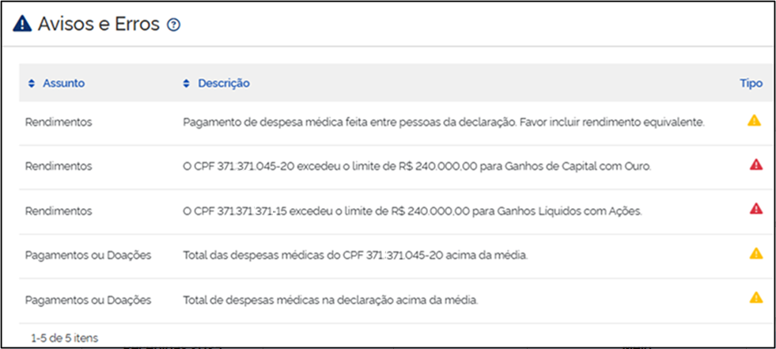
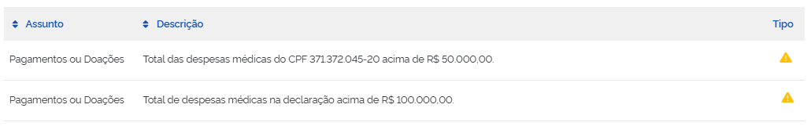
Preenchimento e apresentação
MIR
Meu Imposto de Renda - MIR
Evolução em 2026:

Slide 23
Preenchimento e apresentação
MIR
Meu Imposto de Renda - MIR
Limitações atuais:
Informações de Ganho de capital;
Informações de Atividade rural;
Declaração de Final de espólio e
Declaração de Saída definitiva do País

Slide 24
Pré-preenchida

Slide 25

Pré-preenchida
Exigência do gov.br ouro ou prata
No PGD IRPF 2026 e no MEU IMPOSTO DE RENDA
Disponível desde o início do período
São informações de terceiros - verifique as informações atentamente - não fazemos filtro;
Expectativa: ultrapassar os 60% de declarantes.

Slide 26
Pré-preenchida
Previsão

Slide 27
Pré-preenchida
Novidades
Recuperação das informações de pagamento, DARF:
1054 – Restituição indevida a Devolver
6015 – Renda Variável
0246 – Imposto complementar
0190 – Carnê-leão
Recuperar IRRF de renda variável (comum e Day-Trade);
Informações do eSocial – empregados domésticos;
Recuperação do Nome social do contribuinte;
Carga das informações dos dependentes

Slide 28
Pré-preenchida
Novidades
Carga das informações dos dependentes
Carrega todas as informações da pré-preenchida daquele dependente: rendimentos, pagamentos, bens e dívidas.
Duas possibilidades:
Se o dependente outorgou procuração ou autorização
Se identificado núcleo familiar

Slide 29
Pré-preenchida
Novidades
Carga das informações dos dependentes
Se identificado núcleo familiar
Constar na base CPF como ascendente/descendente
e
Filho até 3 anos: se estiver na declaração anterior
Ascendentes ou filho maior de 3 anos se constar como dependente nas últimas 3 declarações (e fora da malha)

Slide 30
Mudanças na declaração

Slide 31
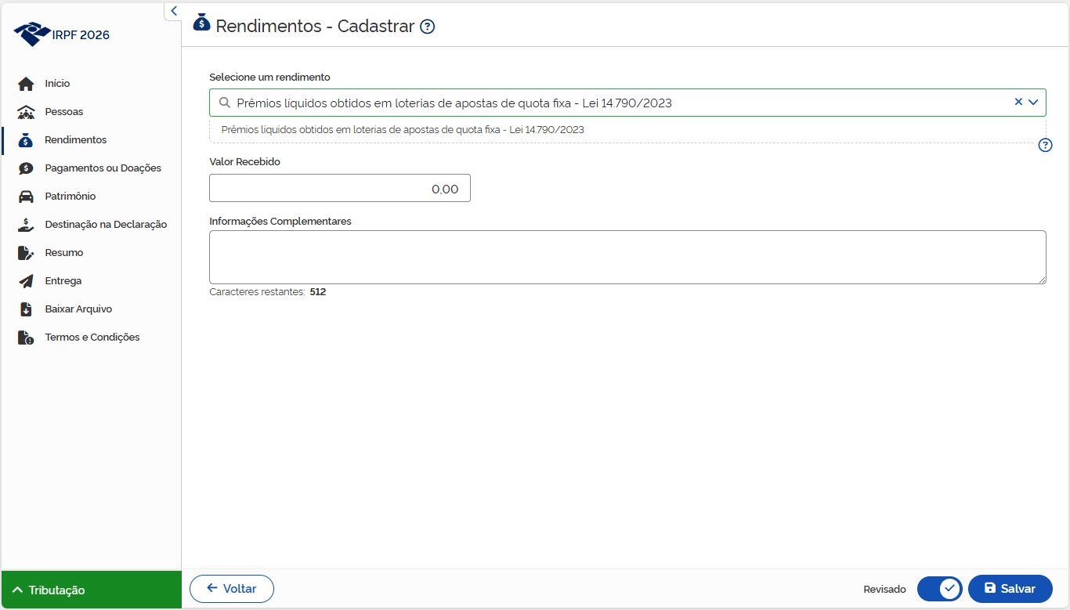
Mudanças na declaração
Novidades
Novo rendimento exclusivo na fonte para os ganhos com apostas de cota fixa (Bets);

Slide 32
Mudanças na declaração
Novidades
Novo rendimento exclusivo na fonte para os ganhos com apostas de cota fixa (Bets);
Lembrete:
Recebimento do comprovaBet
Apurar o imposto: 15% se ganho maior R$ 28.467,20
Declarar rendimentos e saldos em conta

Slide 33
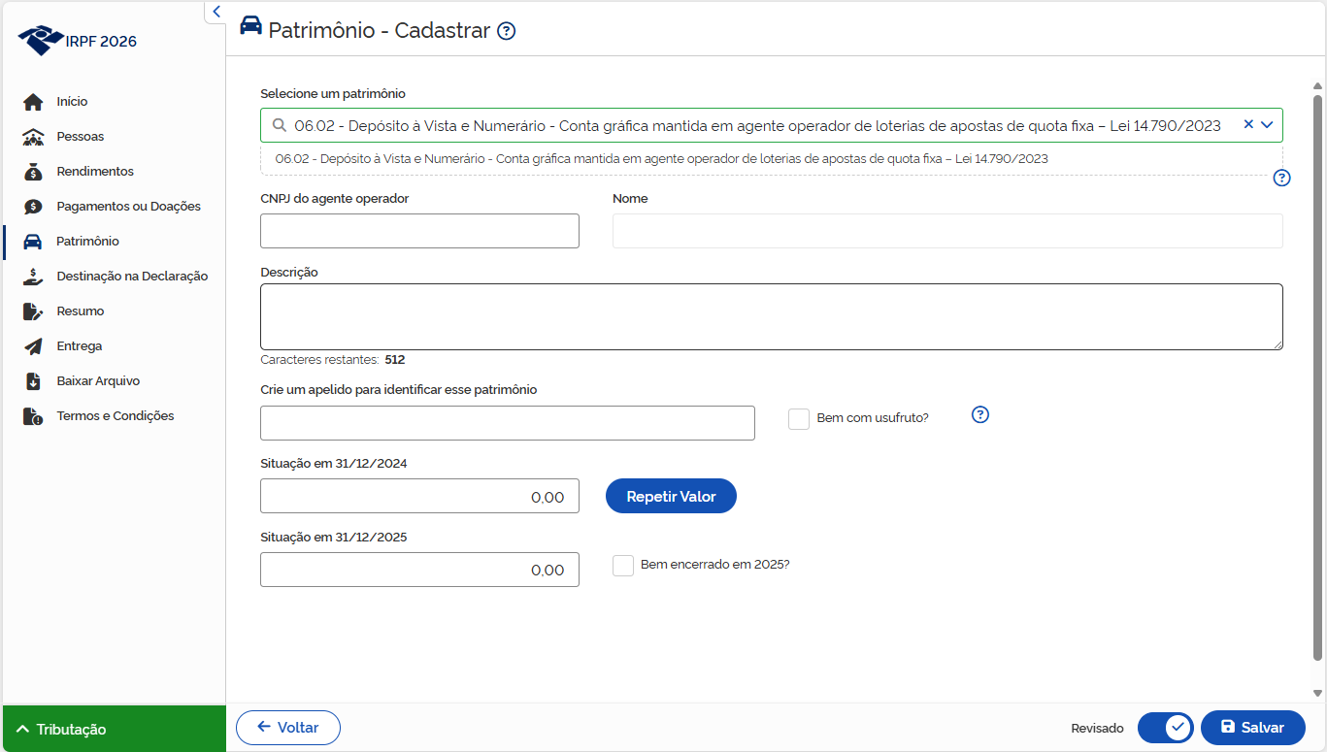
Mudanças na declaração
Novidades
Novo código de bem: 06.02 Conta gráfica mantida em agente operador de loterias de aposta de cota fixa, para saldos em loterias de cota fixa (Bets);

Slide 34
Mudanças na declaração
Novidades
Novo código de bem: 06.02 Conta gráfica mantida em agente operador de loterias de aposta de cota fixa, para saldos em loterias de cota fixa (Bets);

Slide 35
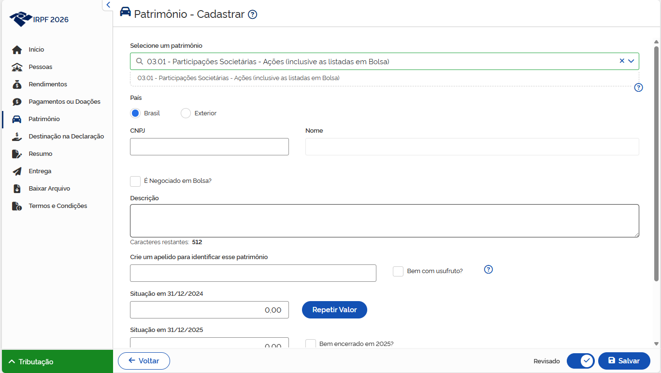
Mudanças na declaração
Novidades
Inclusão nos bens e direitos, da indicação de que o item possui usufruto (todos os bens).

Slide 36
Mudanças na declaração
Novidades
Inclusão nos bens e direitos, da indicação de que o item possui usufruto (todos os bens).

Slide 37
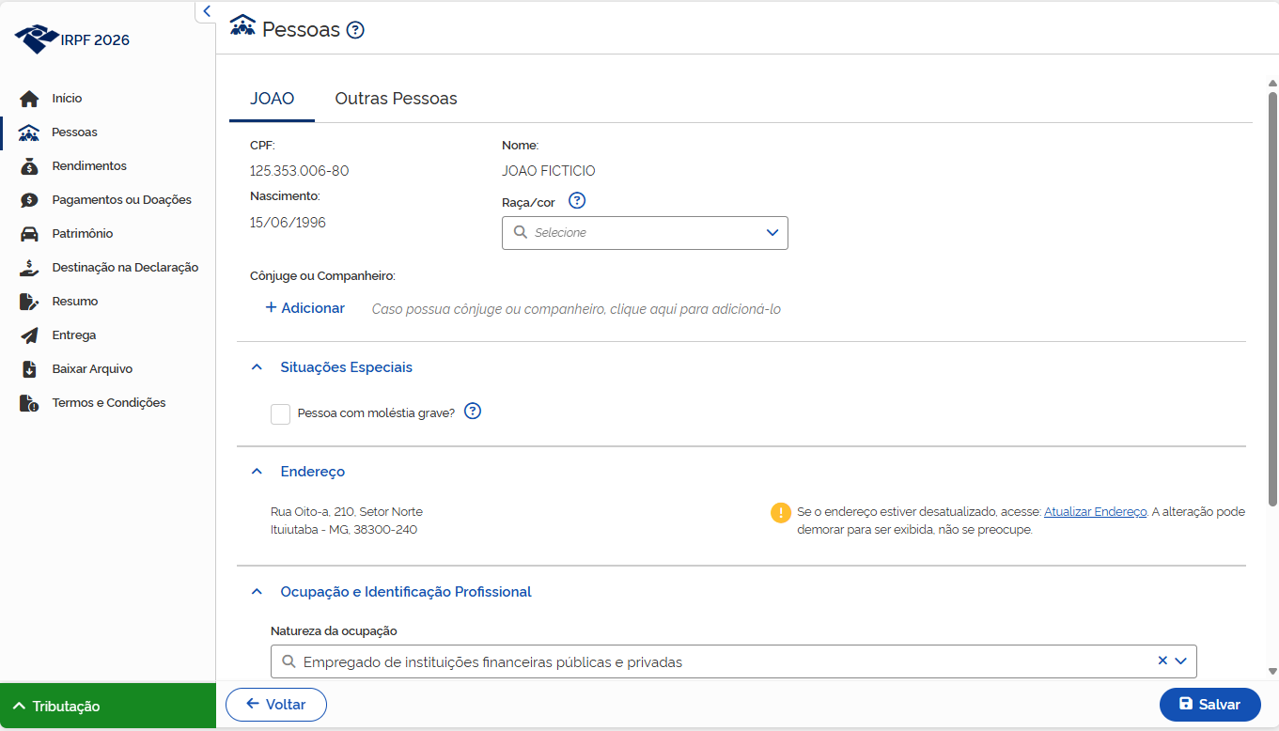
Mudanças na declaração
Novidades
Novo atributo raça e cor opcional na identificação do contribuinte e dependentes (branca, preta, parda, amarela ou indígena) e recuperação do nome social.

Slide 38
Mudanças na declaração
Novidades
Novo atributo raça e cor opcional na identificação do contribuinte e dependentes (branca, preta, parda, amarela ou indígena)

Slide 39
Verificação da chave PIX CPF

Slide 40
Verificação da chave PIX CPF
Objetivo:
Evitar erros de preenchimento na declaração;
Reduzir problemas com o crédito das restituições;
Reduzir o reagendamentos do crédito.
Alcance:
Somente para quem optar por receber a restituição via PIX
Ação:
Verifica no Banco Central do Brasil se a chave PIX CPF existe.

Slide 41
Verificação da chave PIX CPF
1) No momento da transmissão da declaração pelo MIR:
2) No momento em que a declaração vai para fila de espera:
3) Na consulta restituição – pública:
4) No acesso ao Meu Imposto de Renda (extrato):
5) Na geração do lote de restituição:

Slide 42
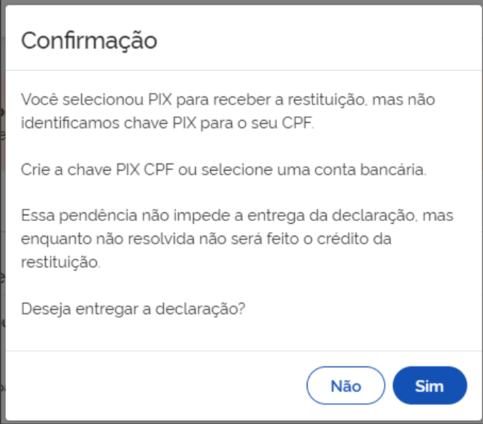
Verificação da chave PIX CPF
1) No momento da transmissão da declaração pelo MIR:
- Valida a existência da chave, alerta se não existir chave, mas não impede a entrega;
- Não há essa validação no PGD IRPF.
2) No momento em que a declaração vai para fila de espera:
3) Na consulta restituição – pública:
4) No acesso ao Meu Imposto de Renda (extrato):
5) Na geração do lote de restituição:

Slide 43
Verificação da chave PIX CPF
1) No momento da transmissão da declaração pelo MIR:
2) No momento em que a declaração vai para fila de espera:
Independente de onde foi feita (PGD ou MIR)
Se a chave PIX existe –> vai para fila de espera
Se a chave PIX não existe –> fila de espera com pendência.
3) Na consulta restituição – pública:
4) No acesso ao Meu Imposto de Renda (extrato):
5) Na geração do lote de restituição:

Slide 44
Verificação da chave PIX CPF
1) No momento da transmissão da declaração pelo MIR:
2) No momento em que a declaração vai para fila de espera:
3) Na consulta restituição – pública:
Se estiver em fila de espera com pendência de chave PIX: mostra mensagem de que há pendência (sem identificar qual) e orienta para consultar no Meu Imposto de Renda (extrato).
4) No acesso ao Meu Imposto de Renda (extrato):
5) Na geração do lote de restituição:

Slide 45
Verificação da chave PIX CPF
1) No momento da transmissão da declaração pelo MIR:
2) No momento em que a declaração vai para fila de espera:
3) Na consulta restituição – pública:
4) No acesso ao Meu Imposto de Renda (extrato):
Será feita nova verificação da chave no Bacen. Caso continue com pendência haverá mensagem para cadastrar a chave PIX CPF ou informar uma conta bancária para restituição.
5) Na geração do lote de restituição:

Slide 46
Verificação da chave PIX CPF
1) No momento da transmissão da declaração pelo MIR:
2) No momento em que a declaração vai para fila de espera:
3) Na consulta restituição – pública:
4) No acesso ao Meu Imposto de Renda (extrato):
5) Na geração do lote de restituição:
Nova verificação no Bacen dos que ainda possuem pendência de cadastramento de chave PIX CPF.

Slide 47
Malha do IRPF

Slide 48
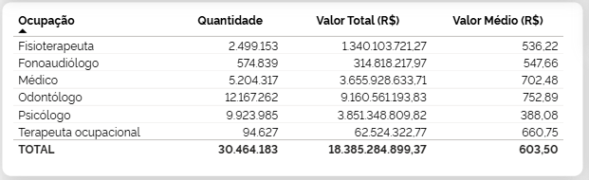
Malha do IRPF
Receita Saúde: verificação mais rápida, menor risco de retenção em malha para apresentar comprovação
Recibos emitidos pelo Receita Saúde em 2025

Slide 49
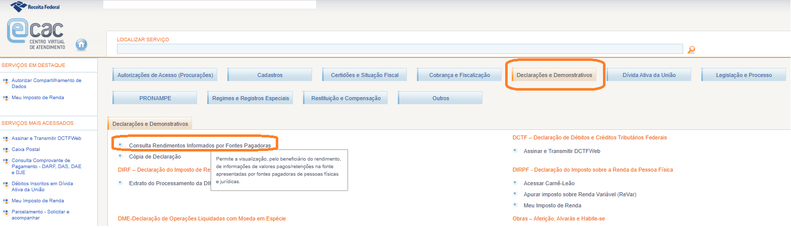
Malha do IRPF
Rendimentos recebidos em 2025: acesse Consulta Rendimentos Informados por Fontes Pagadoras, no e-CAC (conta gov.br, selo ouro ou prata, ou certificação digital)

Slide 50
Malha do IRPF
Rendimentos recebidos em 2025: acesse Consulta Rendimentos Informados por Fontes Pagadoras, no e-CAC (conta gov.br, selo ouro ou prata, ou certificação digital)

Slide 51
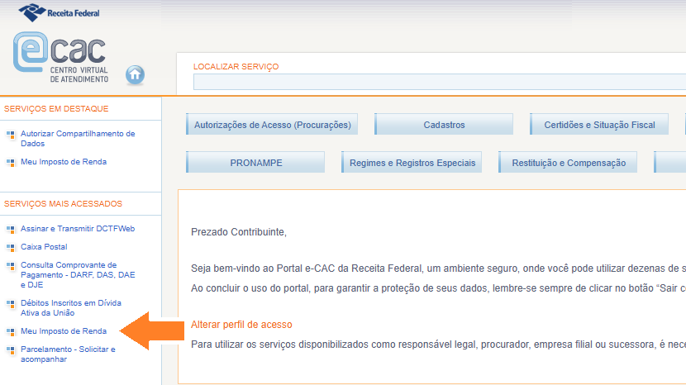
Malha do IRPF
Como saber se a Declaração ficou em malha?
Acesse Meu Imposto de Renda, no e-CAC (conta gov.br, selo ouro ou prata, ou certificação digital) ou app Receita Federal.

Slide 52

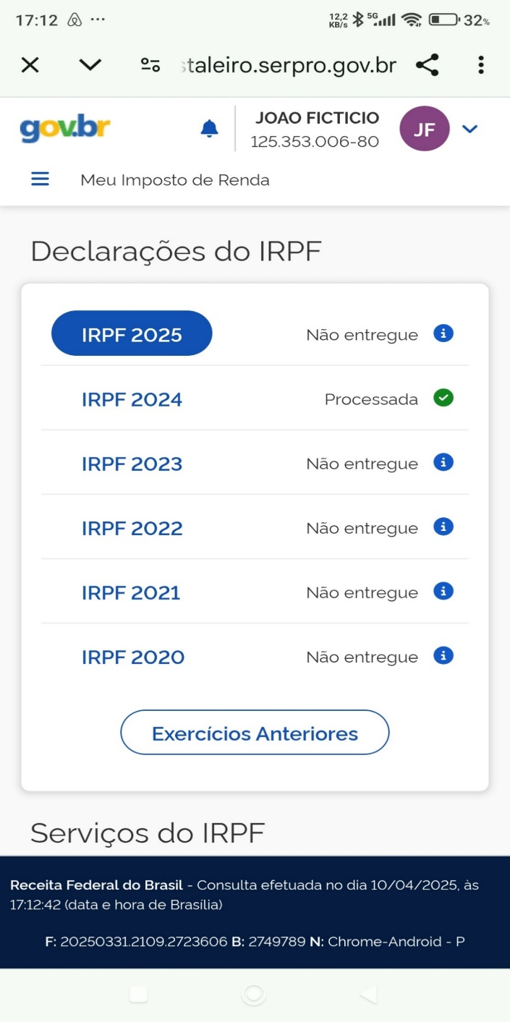
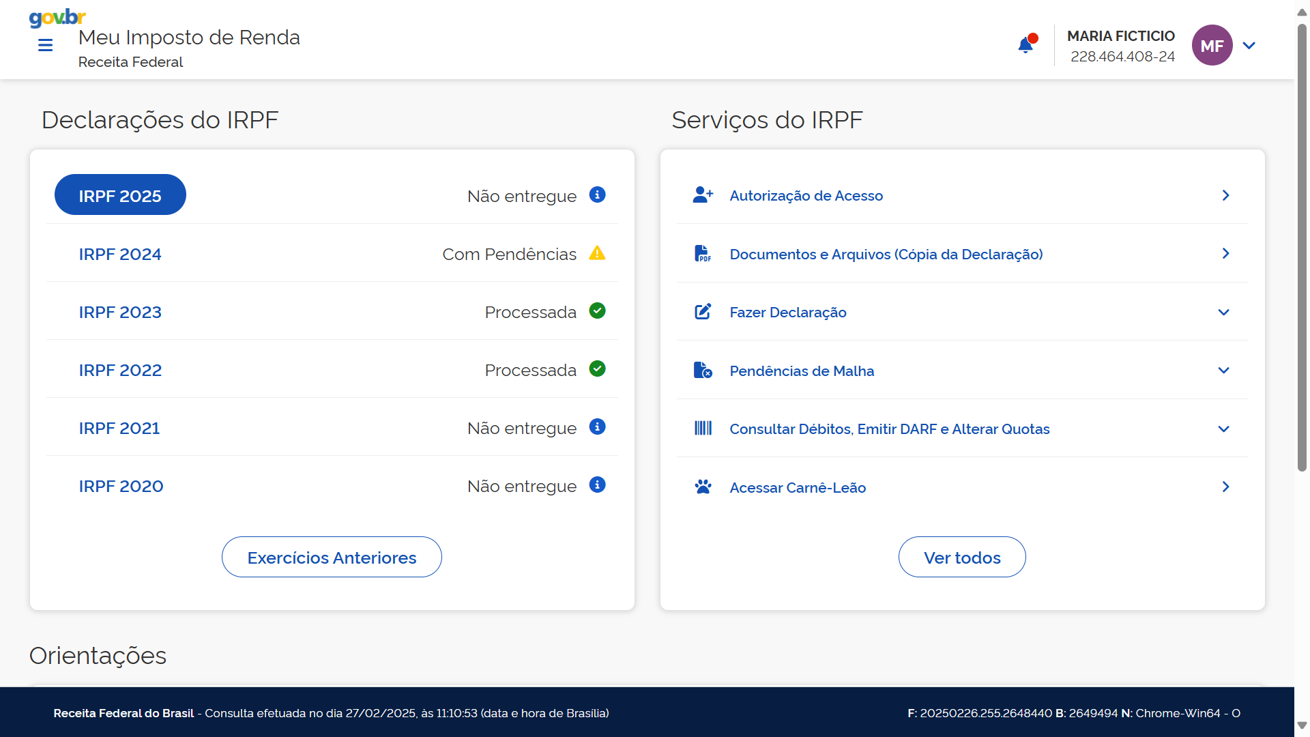
Malha do IRPF
Em Meu Imposto de Renda, acesse
Pendências de Malha

Slide 53
Restituição IRPF

Slide 54
Restituição IRPF
Prioridades – sem alterações
idade igual ou superior a 80 anos;
idade igual/superior a 60 anos + Deficientes e Portadores de Moléstia Grave;
cuja maior fonte de renda seja o magistério;
utilizaram a Pré-Preenchida e restituição por PIX;
utilizaram a Pré-Preenchida ou restituição por PIX;
demais Contribuintes.

Slide 55
Restituição IRPF
Lotes – redução
1º lote = 29/05
2º lote = 30/06
3º lote = 31/07
4º lote = 31/08
5º lote

Slide 56
Restituição IRPF
Lotes – antecipação do pagamento
1º lote = 29/05
2º lote = 30/06
Previsão:
Restituir 80%
dos contribuintes
3º lote = 31/07
4º lote = 31/08

Slide 57
Restituição IRPF
Lotes – antecipação do pagamento

Slide 58
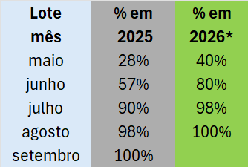
Restituição IRPF
IRPF – Quantidade de contribuintes em lotes de restituição
Acumulado
9 mi
9 mi
Previsão
2026
Previsão
2026
7,2 mi
6,5 mi
R$ 10 bi
6,2 mi
2025
R$ 11 bi
R$ 11 bi
2025
2025
4 mi
Previsão
2026
* previsão
1,8 mi
R$ 3 bi
1 mi
2025
400 mil
Previsão 2026
R$ 1 bi
2025
Maio 1º Lote
Junho 2º Lote
Julho 3º Lote
Agosto 4º Lote
Setembro 5º Lote

Slide 59
Restituição IRPF
Lote especial de 2025
Identificamos contribuintes que possuem direito a restituição mas que não apresentaram a declaração de 2025 por não estarem obrigados.
Será gerada a
Declaração Automática do IRPF 2025

Slide 60
Restituição IRPF
Declaração Automática do IRPF 2025
Para contribuintes:
não estavam obrigados e não entregaram a DIRPF 2025;
com direito a restituição de até R$ 1 mil;
com CPF regular e baixo risco fiscal;
que possuem chave PIX CPF.

Slide 61
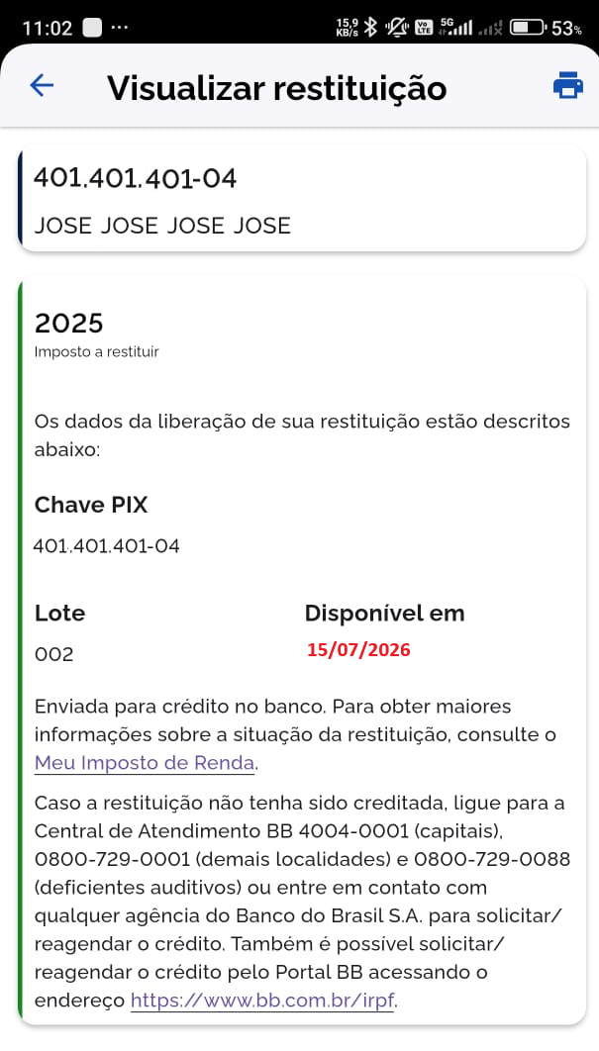
Restituição IRPF
Declaração Automática do IRPF 2025
Serão geradas a partir de 15/junho2026 Modelo: Simplificado
Conteúdo: informações existentes nas bases da Receita Federal
Data do crédito: 15/07/2026, exclusivamente por PIX – Chave CPF
Declaração passará por todas as etapas do processamento e irá para a fila de espera do lote especial de restituição.
O contribuinte pode solicitar o cancelamento (se não pago)ou retificar a declaração (inclusive para as deduções legais).

Slide 62
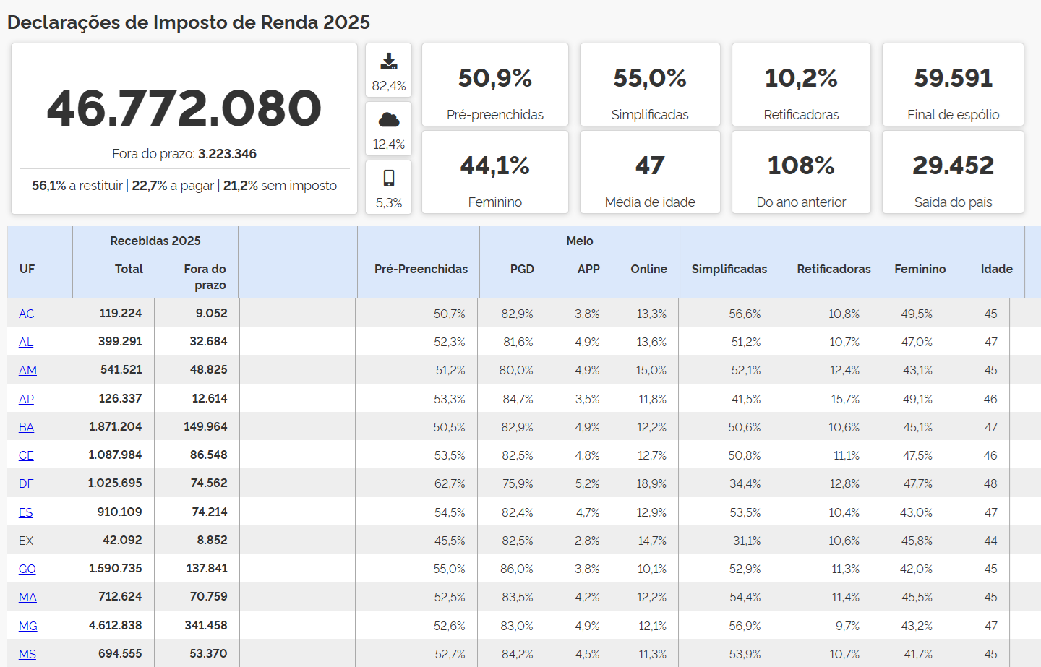
Restituição IRPF
Declaração Automática do IRPF 2025
Automáticas
Receita Federal — Receita Federal

Slide 63
Restituição IRPF
Declaração Automática do IRPF 2025
Mecanismo de justiça fiscal para contribuintes que possuem direito à restituição do imposto de renda mas, por não estarem obrigados, não apresentaram a declaração do imposto de renda em 2025.
Estimativas:
Contribuintes alcançados: 4 milhões
Valor do lote: R$ 500 milhões
Maior restituição: R$ 1.000,00
Valor médio de restituição: R$ 125,00

Slide 64
Restituição IRPF
IRPF – Quantidade de contribuintes em lotes de restituição
9 mi
9 mi
Previsão
2026
Previsão
2026
7,2 mi
6,5 mi
R$ 10 bi
6,2 mi
2025
R$ 11 bi
R$ 11 bi
2025
2025
4 mi
Previsão
2026
1,8 mi
R$ 3 bi
1 mi
2025
400 mil
Previsão 2026
R$ 1 bi
2025
Maio 1º Lote
Junho 2º Lote
Julho 3º Lote
Agosto 4º Lote
Setembro 5º Lote

Slide 65
Restituição IRPF
IRPF – Quantidade de contribuintes em lotes de restituição
9 mi
9 mi
Previsão
2026
Previsão
2026
7,2 mi
6,5 mi
R$ 10 bi
6,2 mi
2025
R$ 11 bi
R$ 11 bi
2025
2025
4 mi
4 mi
Especial 2025
Previsão
2026
R$ 500 milhões
1,8 mi
R$ 3 bi
1 mi
2025
400 mil
Previsão 2026
R$ 1 bi
2025
Maio 1º Lote
Junho 2º Lote
Julho 3º Lote
Agosto 4º Lote
Setembro 5º Lote

Slide 66
Restituição IRPF
Declaração Automática do IRPF 2025
1º lote = 29/05
2º lote = 30/06
Previsão:
Restituir 80%
dos contribuintes
Lote especial de restituição de 2025 – 15/07/2026
3º lote = 31/07
4º lote = 31/08

Slide 67
Lives do IRPF

Slide 68
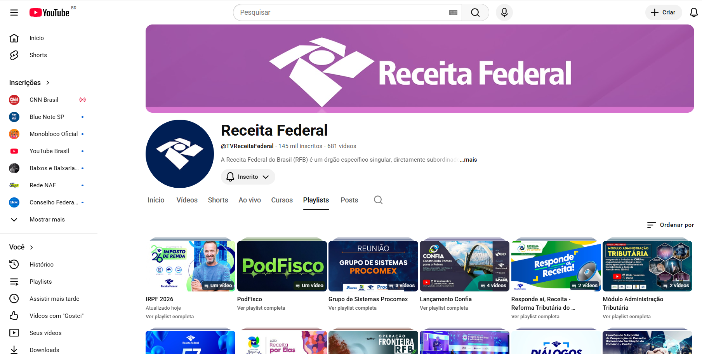
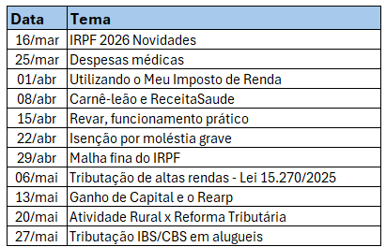
Lives do IRPF
Temas escolhidos pela sociedade;
Quartas-feiras, às 15h, canal do youtube da Receita Federal;
Foco em casos práticos.

Slide 69
Lives do IRPF
Temas escolhidos pela sociedade;
Quartas-feiras, às 15h, canal do youtube da Receita Federal;
Foco em casos práticos.

Slide 70
Principais novidades de 2026

Slide 71
Principais novidades de 2026
1) Atualização dos critérios de obrigatoriedade
Rendimentos tributáveis > R$ 35.584,00 e atividade rural > R$ 177.920,00
2) Restituição: antecipação do pagamento
Apenas 4 lotes e pagamento de 80% até junho/2026 + Validação da chave PIX CPF
3) Evolução da declaração online – Meu Imposto de Renda
Rendimentos de renda variável, retificação, impressão, help web, alertas...
4) Evolução da Pré-preenchida
Informações de DARFs pagos e informações do núcleo familiar
5) Novas informações na declaração IRPF:
Novos campos: rendimento e bem para apostas, raça e cor (opcional) e nome social
6) Lote especial de restituição = declaração automática
Para quem não estava obrigado e não apresentou DIRPF2025 mas tinha direitos a restituição.
7) Retorno das Lives do IRPF
Atendendo aos principais questionamentos da sociedade

Slide 72


